Slide 1
Падежи.
Падеж-форма изменения имени (в 6 значениях)
(по Ожегову).

Slide 2
Запомни названия падежей
Именительный
Родительный
Дательный
Винительный
Творительный
Предложный

Slide 3
Падеж определяют по вопросам
Кто? Что? Именительный падеж
Нет Кого? Чего? Родительный падеж
Кому? Чему? Дательный падеж
Вижу Кого? Что? Винительный падеж
Кем? Чем? Творительный падеж
О ком ? О чём? Предложный падеж

Slide 4
Как употребить слово в нужном падеже
1.Вспомнить вопрос ,на который отвечает нужный тебе падеж.
2. Употребить предлог данного падежа, подходящий по контексту.
3.Поставить слово в форму нужного падежа.

Slide 5
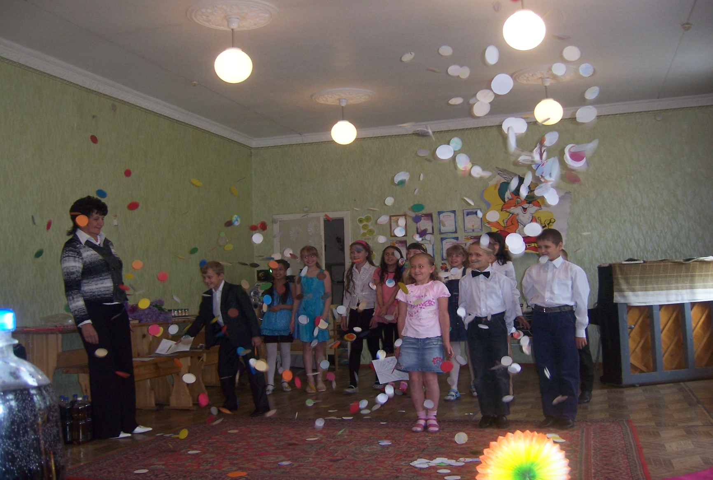
Будь внимательным

Slide 6
Автор
Учитель МОУ «СОШ № 31»
Г. Магнитогорска
Имбрякова Светлана Васильевна.

